Slide 1


LECCIÓN 7
JESÚS
LA VID VERDADERA

Slide 2
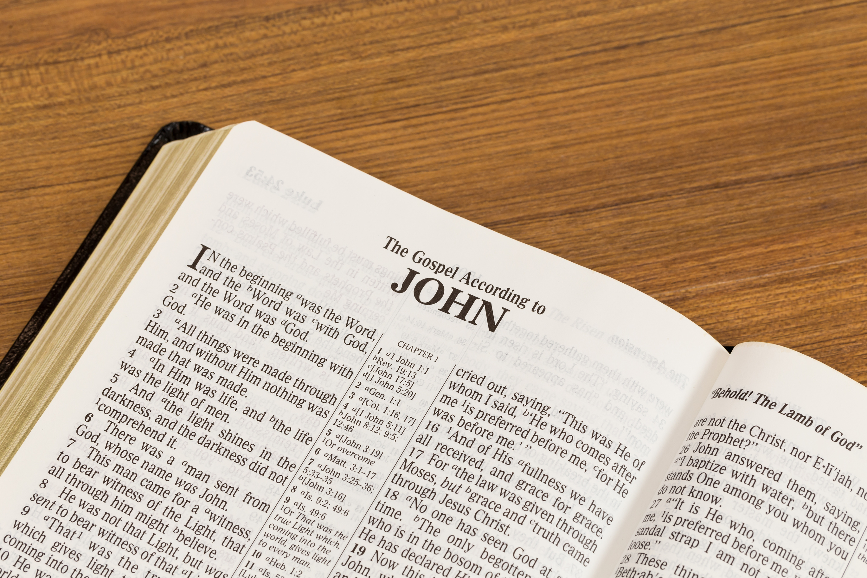


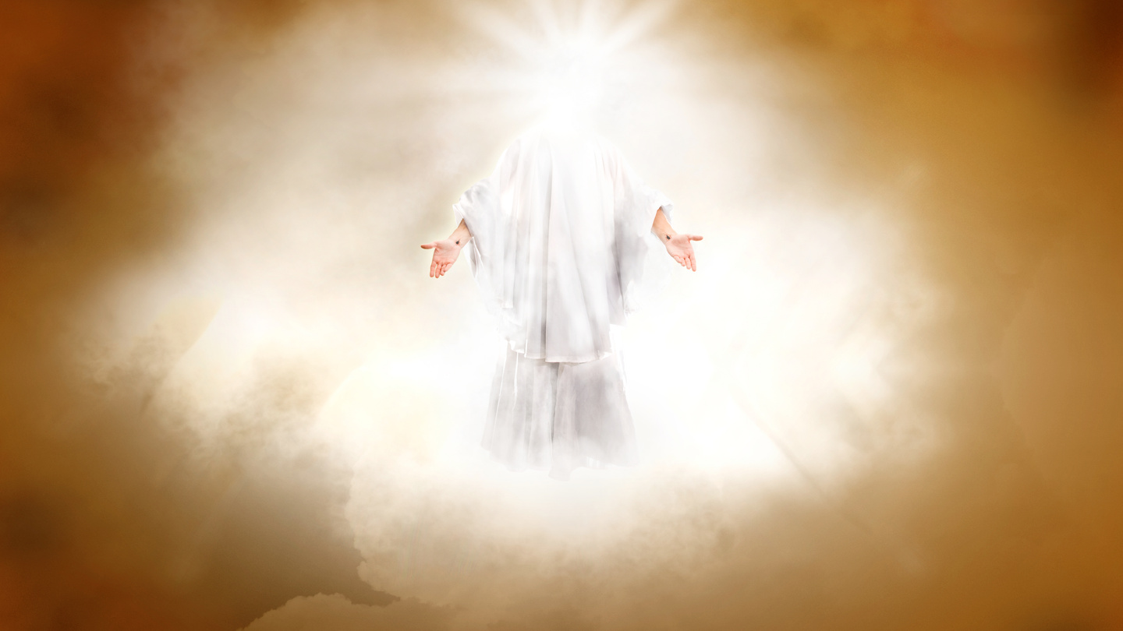


LECCIÓN DE REPASO
La Promesa del Espíritu Santo
DOMINGO
LUNES
MARTES
MIERCOLES
JUEVES
OBEDIENCIA, EL FRUTO DE LA FE
UNA NECESIDAD ESENCIAL
EL MAESTRO
UN LEGADO DE PAZ
LA PAZ DE CRISTO

Slide 3
LECCIÓN 7
JESÚS
LA VID VERDADERA

Slide 4
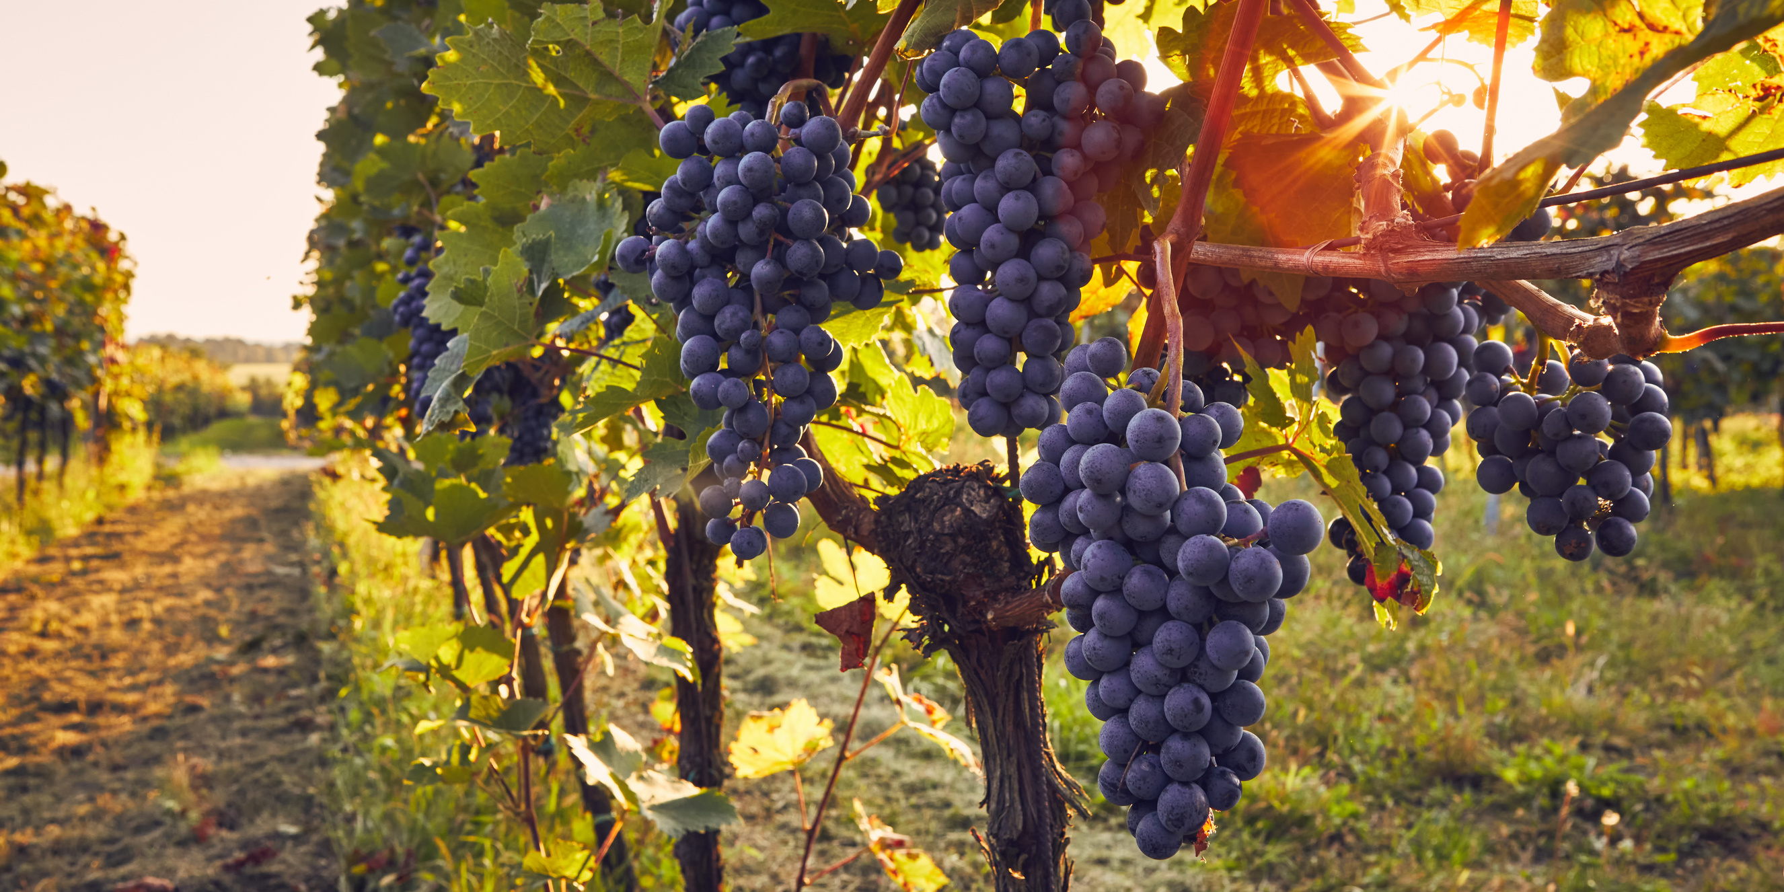

DOMINGO
FRÁGILES Y DEPENDIENTES
a. ¿Con qué se comparó Jesús, y por qué? Juan 15:1 (primera parte).

Slide 5
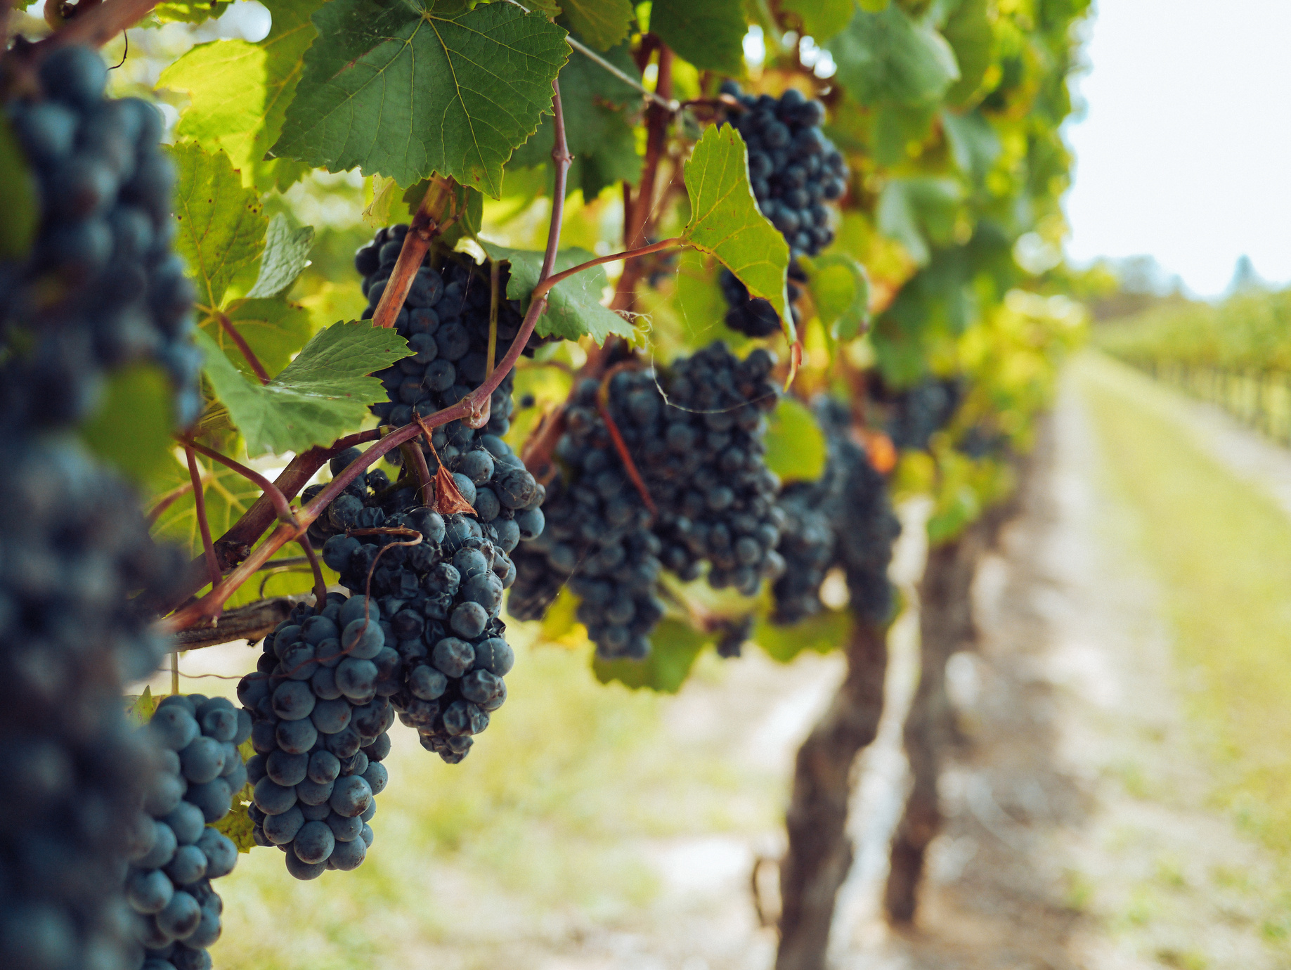
DOMINGO
b. ¿Qué otra lección quiso ilustrar Jesús a través de la vid? Juan 15:1–3.

Slide 6
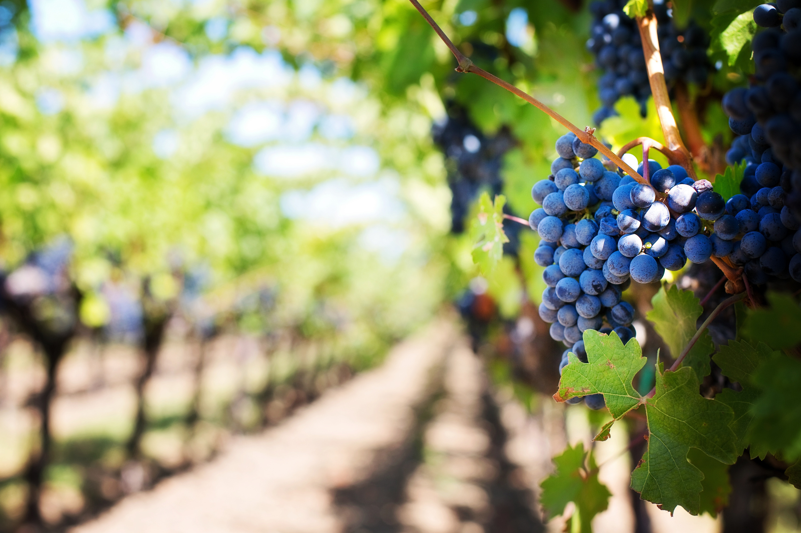
LUNES
LA CONDICIÓN PARA LA FECUNDIDAD
a. ¿Qué condición es esencial para una vida cristiana fructífera? Juan 15:4.consolar a los discípulos? Juan 14:16–18.

Slide 7
LUNES
b. ¿Qué le sucede a una persona que está separada de Cristo? Juan 15:6.

Slide 8

LUNES
c. ¿Cómo se revela el verdadero discipulado? Juan 15:4; 8:31; 13:35.

Slide 9
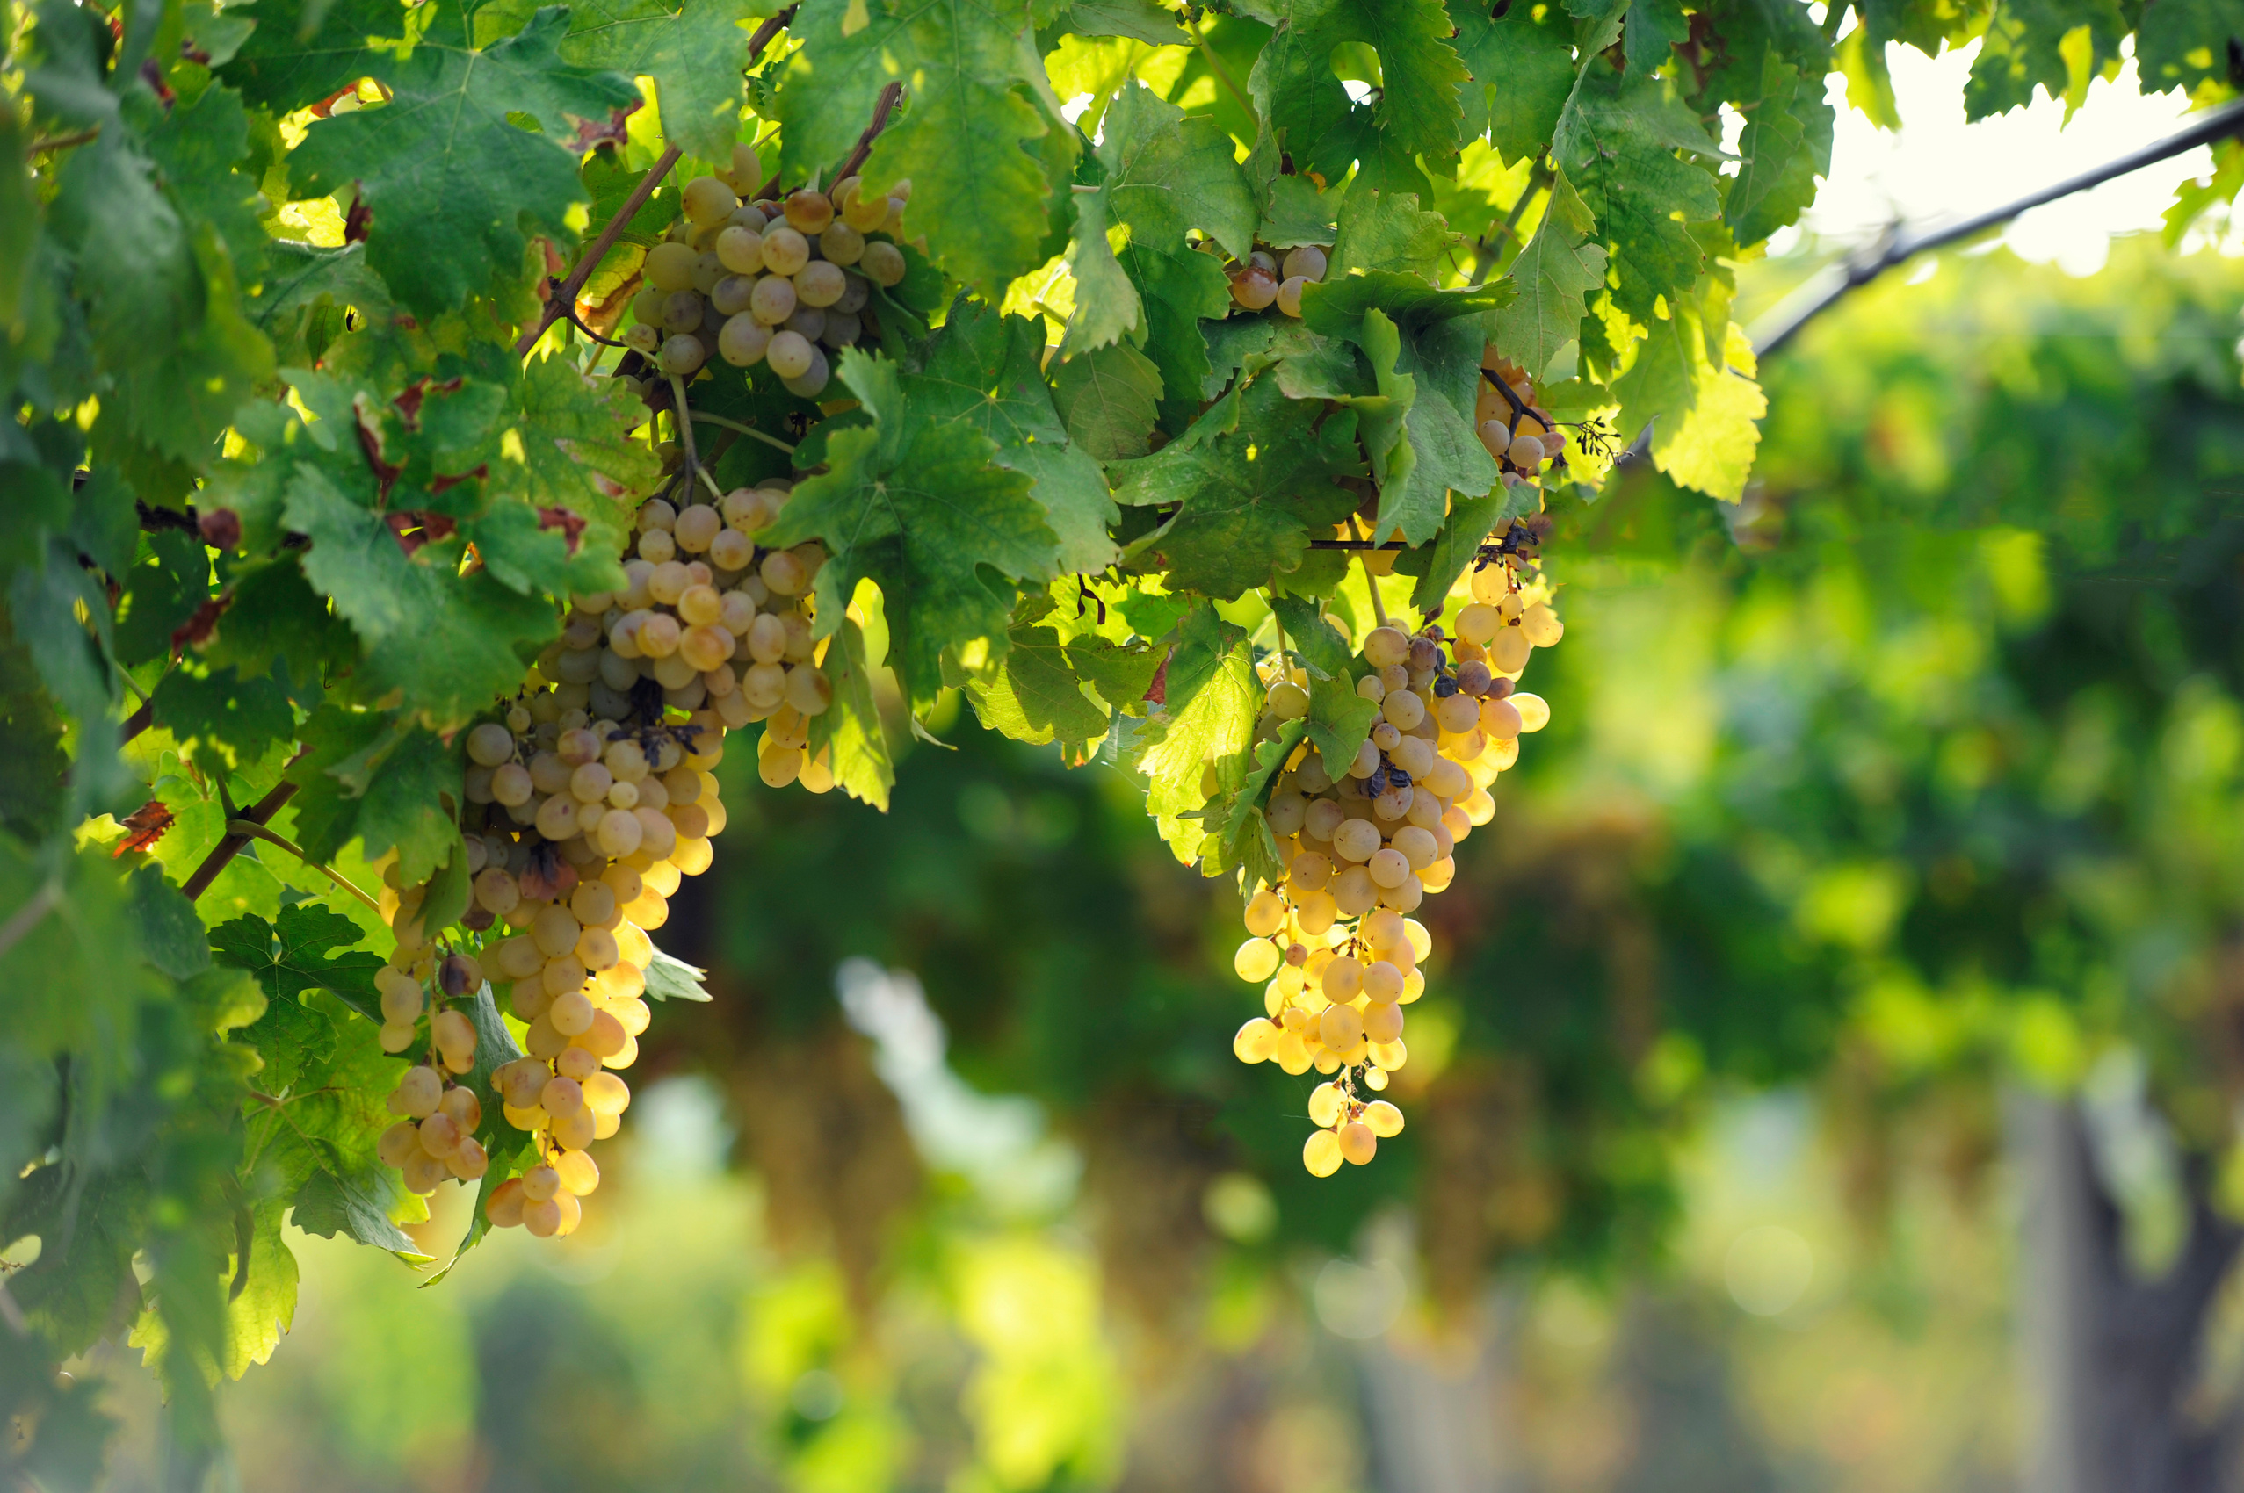
MARTES
PERMANECIENDO EN CRISTO
a. ¿Cuál será el resultado seguro de nuestra conexión constante con Cristo? Juan 15:5, 8.

Slide 10

MARTES
b. ¿Bajo qué condición podemos permanecer en el amor de Cristo? Juan 15:9, 10; 1 Juan 2:5.

Slide 11

MIERCOLES
TRASPASANDO PARA RESTAURAR
a. ¿Qué dice Jesús sobre Su palabra como vínculo de unión entre Él y los creyentes? Juan 15:3, 7; 6:63.

Slide 12
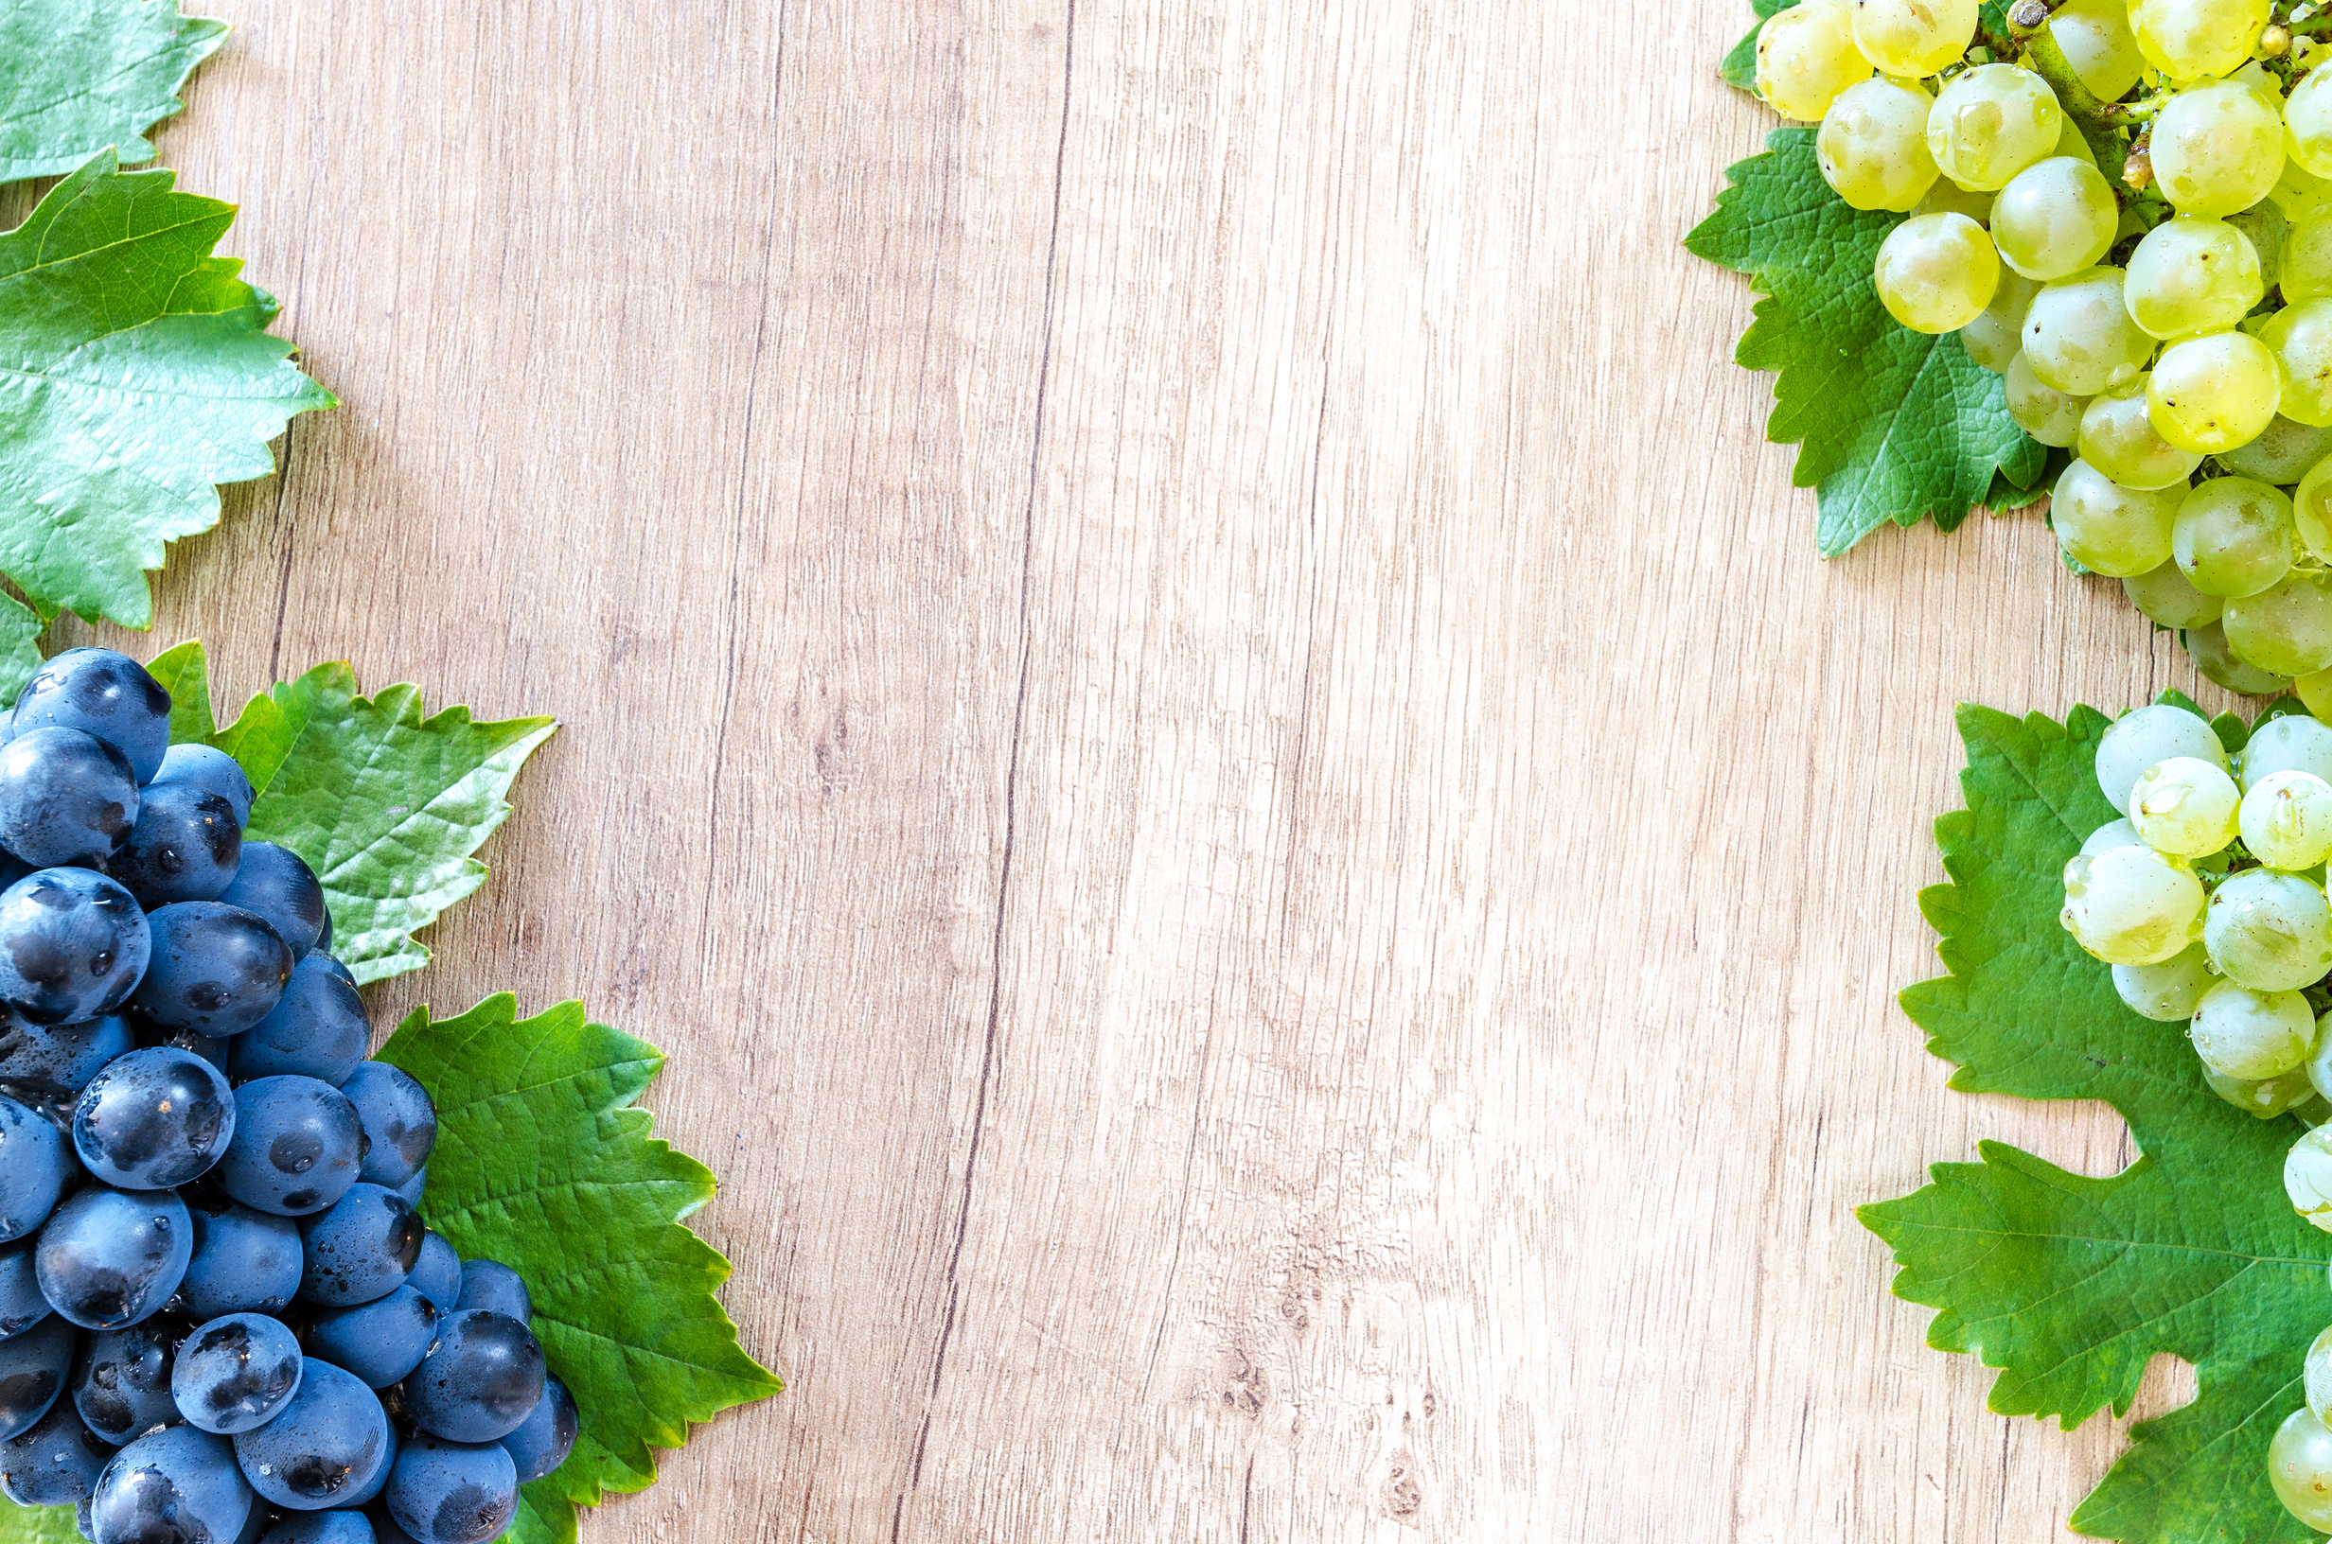
MIERCOLES
b. Describe cómo una especie de cirugía espiritual transforma nuestros motivos y actitudes interiores al someternos a la Palabra de Dios. Hebreos 4:12; Salmos 51:10.

Slide 13
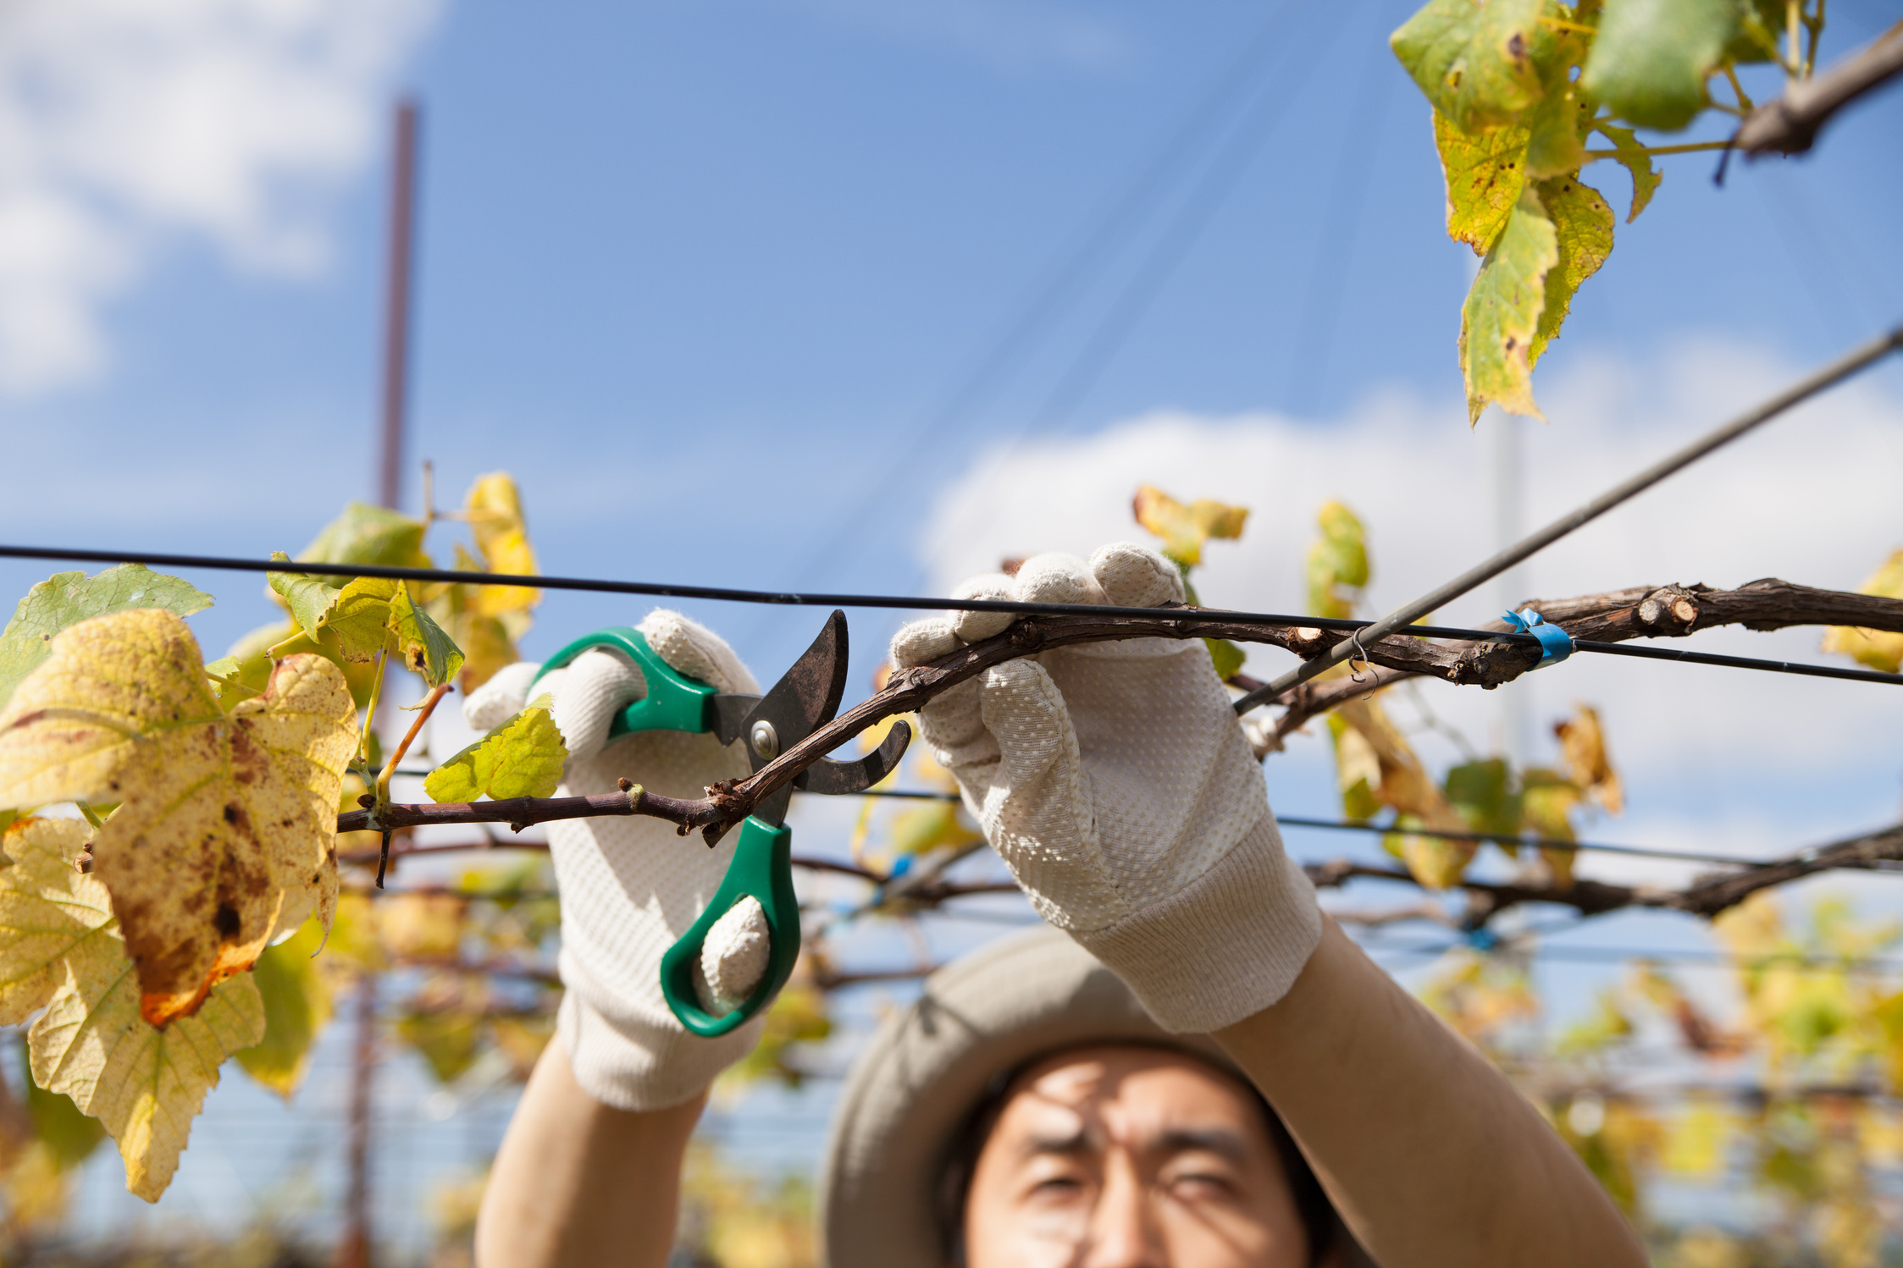
JUEVES
¿PARA SER QUEMADO O PODADO?
a. ¿Qué hará Cristo con el creyente que dice estar en Cristo pero no lleva fruto? Juan 15:2 (primera parte).

Slide 14
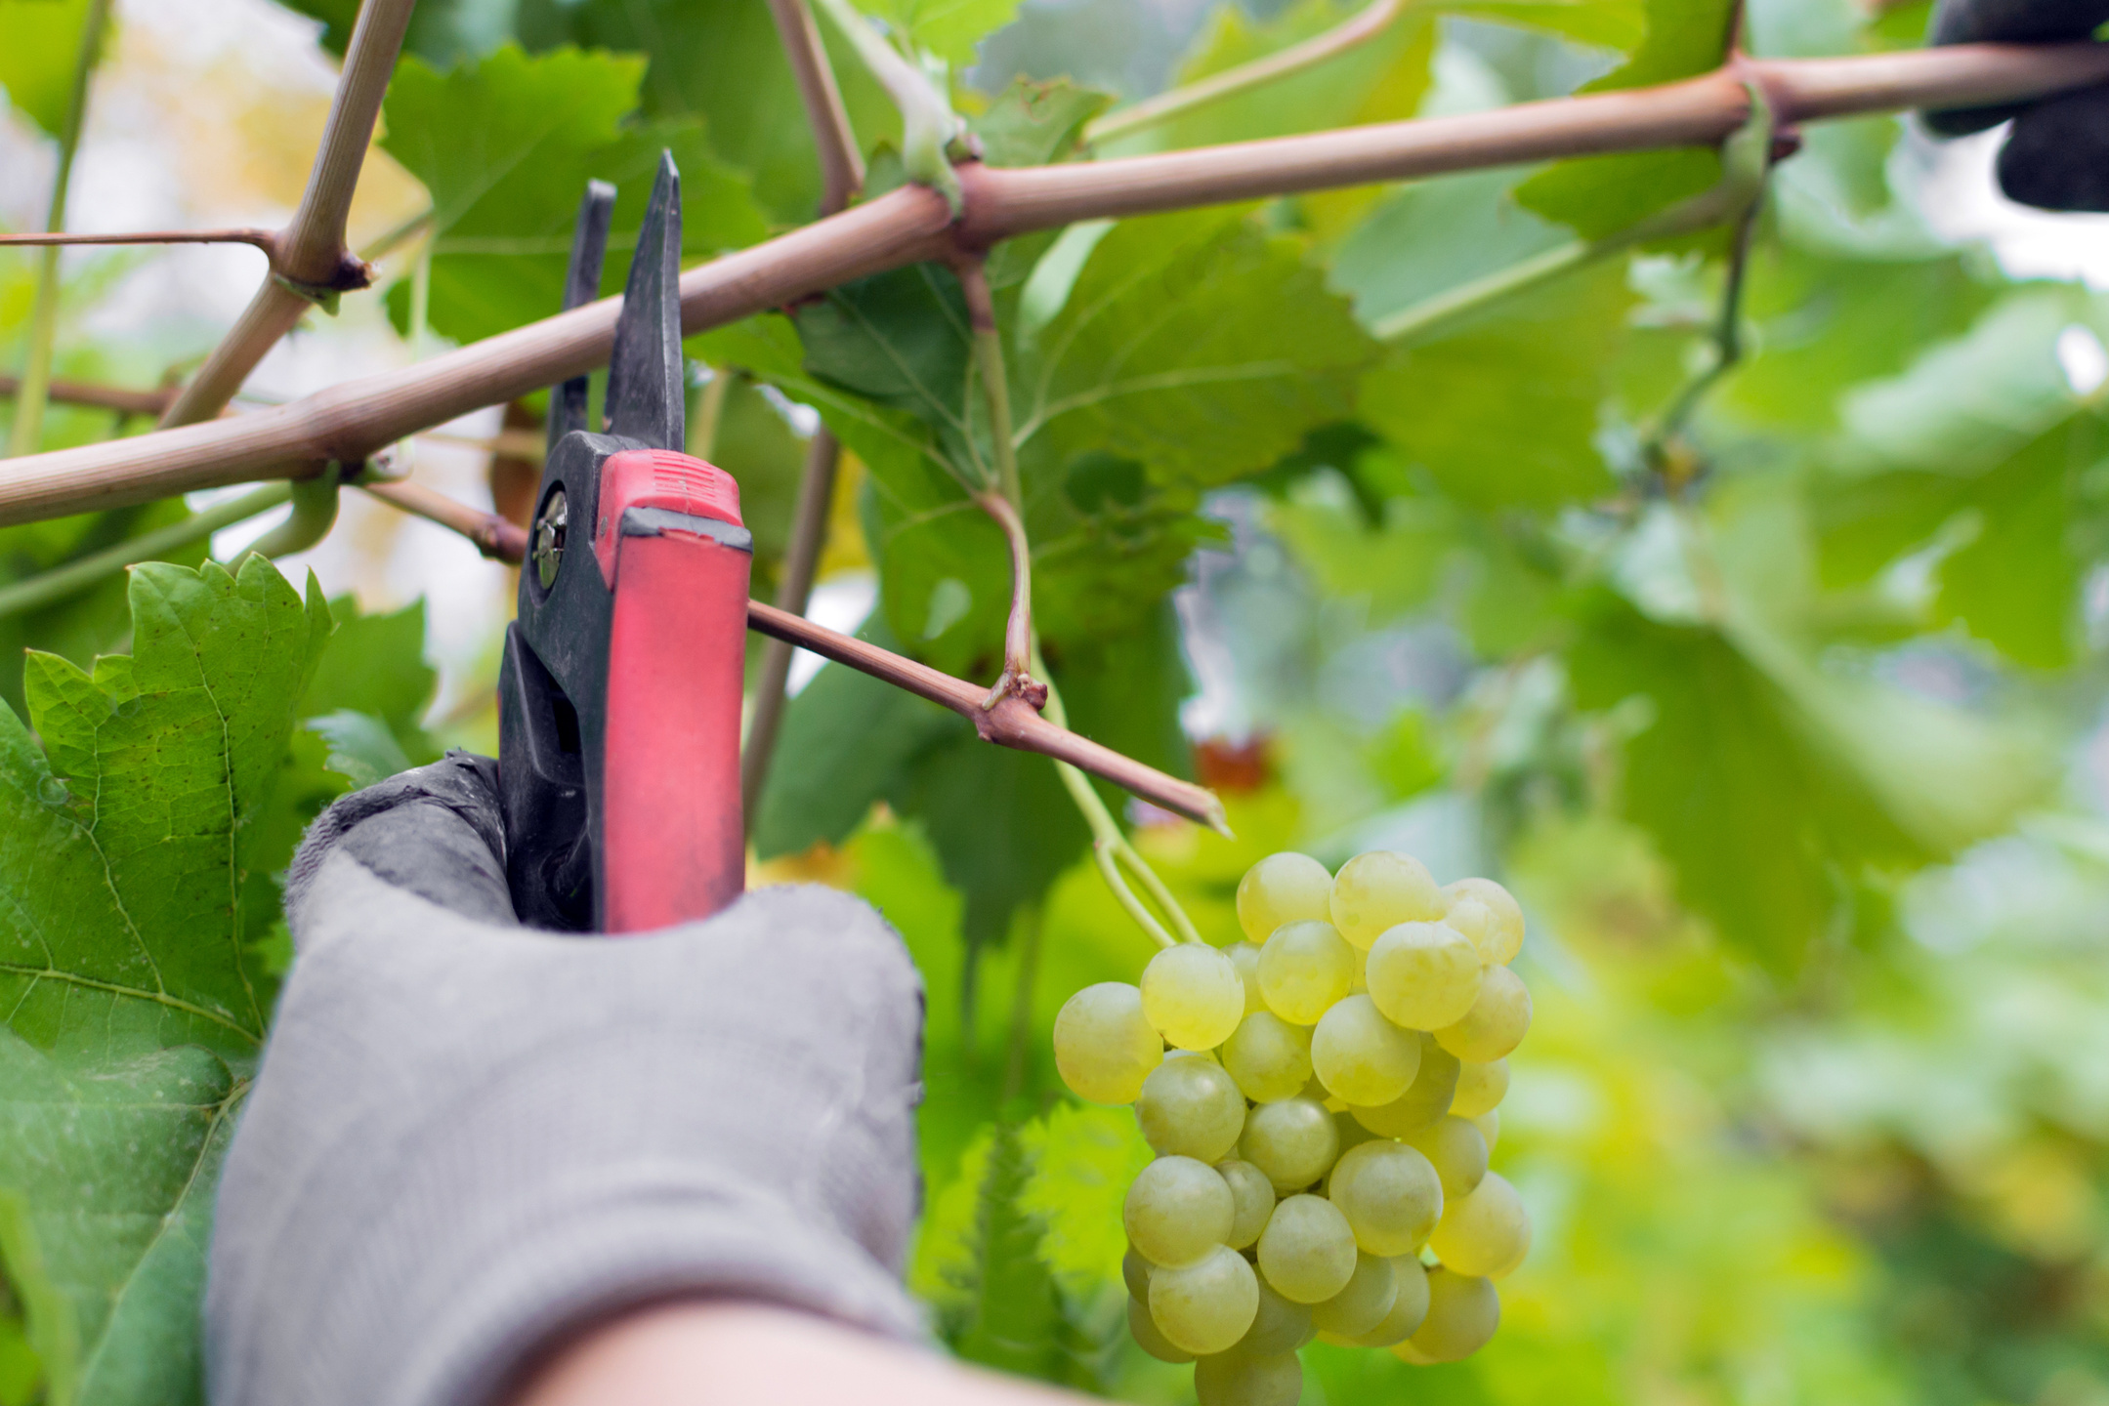
JUEVES
b. ¿Qué hace Jesús con los pámpanos que permanecen en Él? Juan 15:2 (última parte).

Slide 15
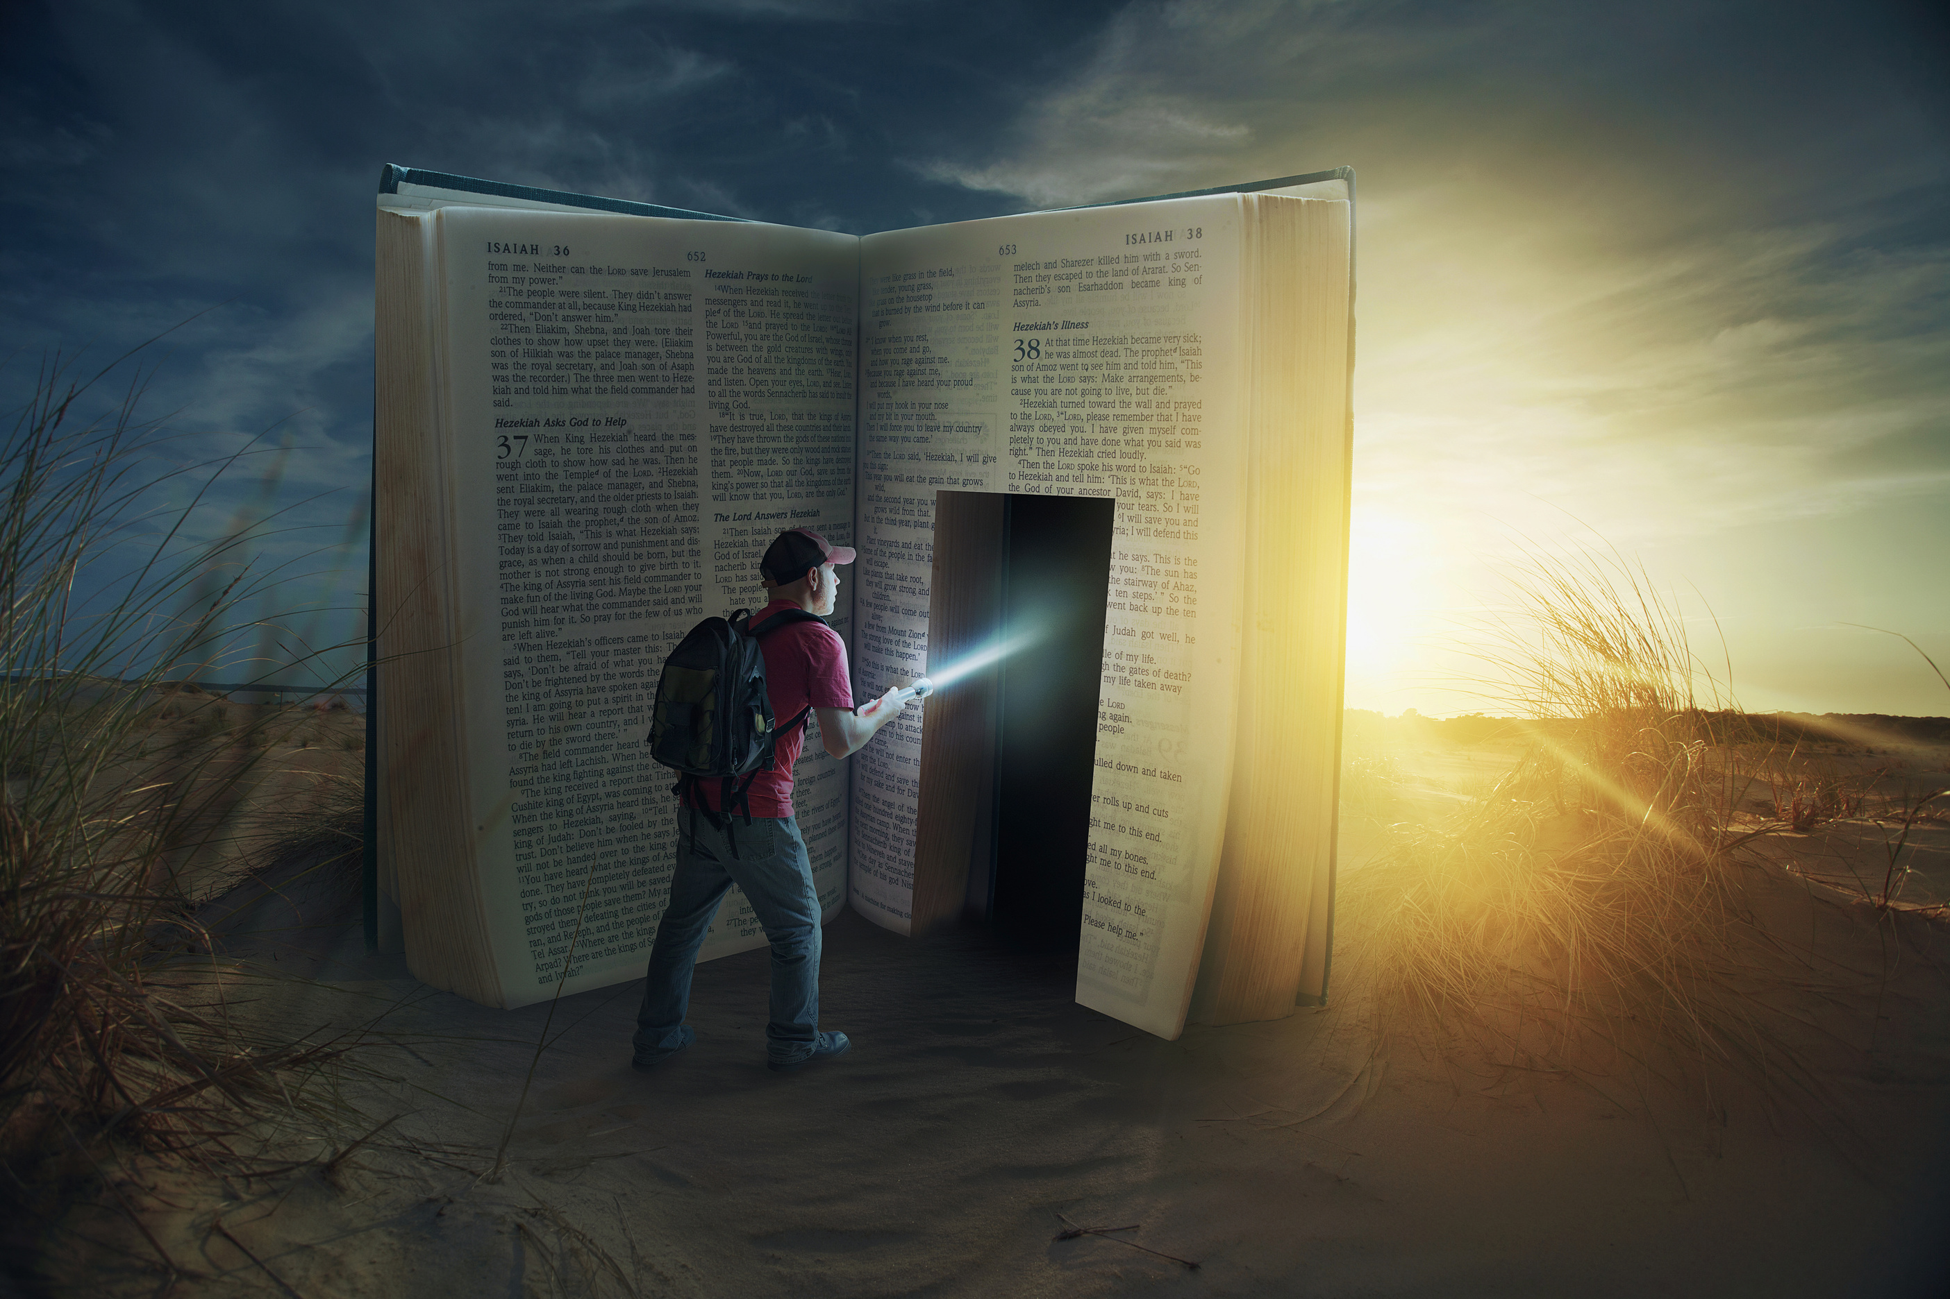
MINUTOS
MISIONEROS

Slide 16

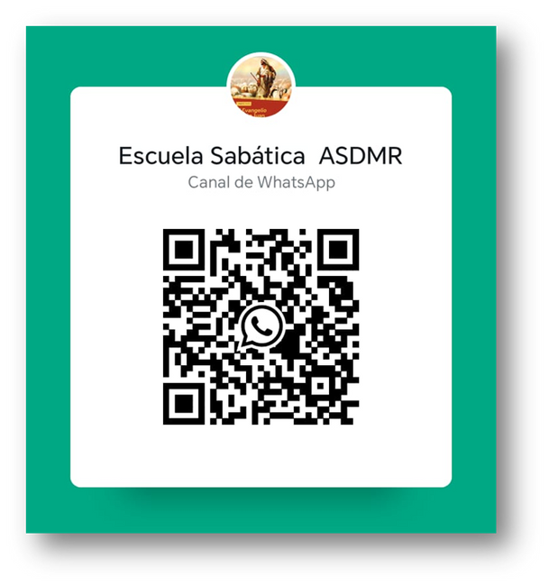
Sigue Nuestro Canal de Whatsapp
ESCUELA SABATICA ASDMR

